Slide 1
COMMENT SE PRODUIT LE MOIRAGE?
MODELISATION PAR UN EXEMPLE SIMPLE:
RESEAUX PARALLELES

Slide 2
Qu’est ce qu’un réseau?
Un réseau est un dispositif composé d’une série de traits parallèles, espacé de manière régulière. Cet espacement est appelé le pas :

Slide 3
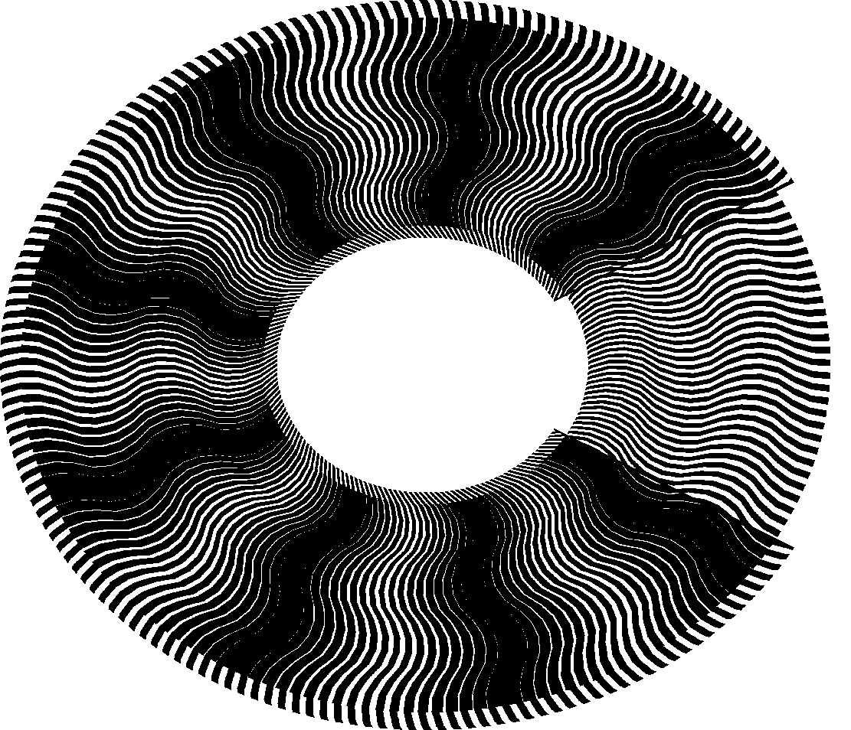
Comment en superposant ces deux simples objets on peut obtenir de tels effets?
p: pas du premier réseau
p+δp: Pas du deuxième réseau (δp>0).
d: distance séparant une ligne claire d’une ligne sombre.

Slide 4
Explication: Zoom sur une frange sombre
La frange sombre résulte de la coïncidence entre une zone claire et une zone sombre
Pm(= d ): le pas des lignes de moiré, la distance entre deux bandes des réseaux qui se superposent parfaitement (cf. le schémas)
Pb(= p): le pas du réseau de base
Pr(= p+δp): le pas du révélateur

Slide 5
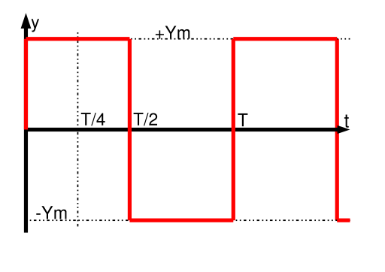
Pour les plus curieux!
La véritable fonction qui devrait caractériser cet effet là est une fonction créneau, mais vu la complexité du modèle on l’approxime avec une fonction sinus ou cosinus.
Fonction créneau:
Comme le réseau est périodique, on peut donc le modéliser par une fonction sinus ou cosinus, c’est pour cela qu’on peut assimiler le phénomène de moirage à un phénomène d’interférence et se ramener à un problème physique

Slide 6
Et les Maths dans tout ça?
Calcul de l’apparition des franges sombres et des franges claires
p/2: apparition de la première ligne sombre
Le trait n du second réseau est décalé de n·δp par rapport au trait n du premier réseau. La première ligne sombre apparaît donc pour n·δp=p/2.
D’où
La distance d séparant une ligne sombre d'une ligne claire est donc
la distance séparant deux lignes sombres, qui est également la distance séparant deux lignes claires, est :

Slide 7
Modélisation sinusoïdale:
Soit I le contraste variant de manière continue selon une sinusoïde
(les pas sont respectivement de p₁ = 1/k₁ et p₂ = 1/k₂), l'intensité lorsque l'on superpose les deux réseaux est alors
Soit d’après les formules de Simpson:
On obtient donc

Slide 8
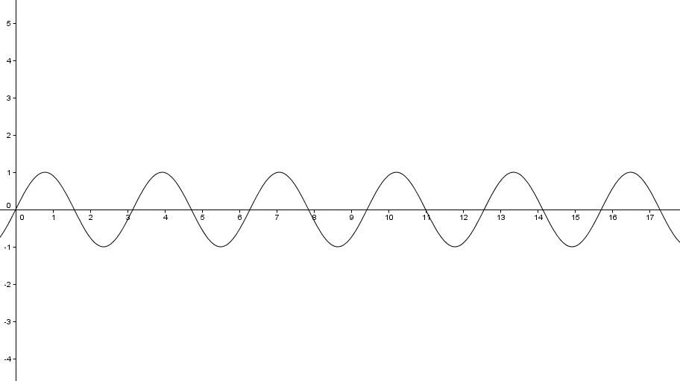
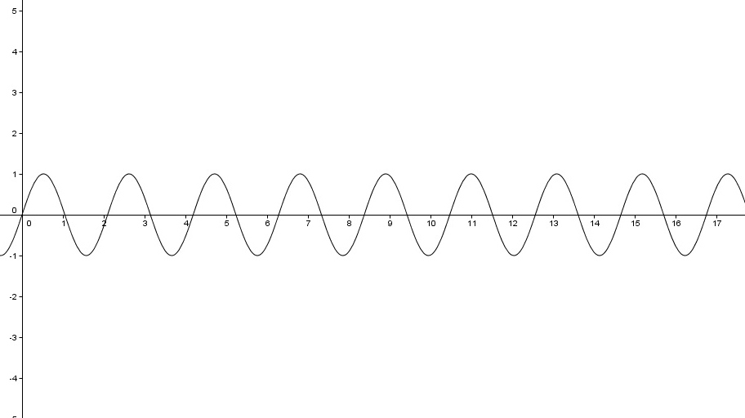
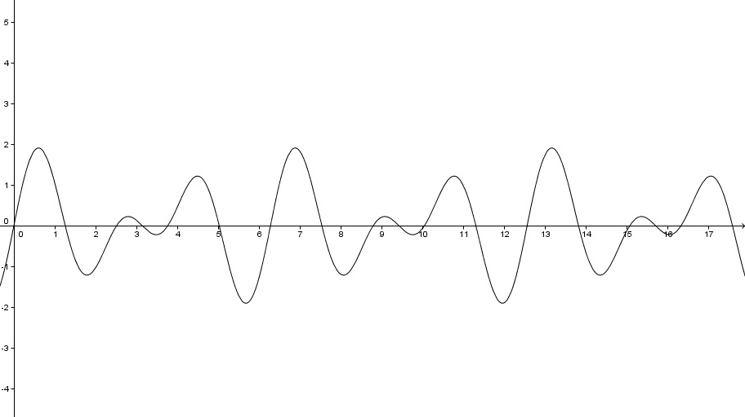
interférence constructive, les ondes sont en phase (couleur claire)
interférence destructive, les ondes sont en opposition de phase (intensification du contraste)
SCHEMATISATION: MODELE SINUSOIDALE

Slide 9
Résultat EN IMAGE:
Moiré par interférence de fonctions sinusoïdales

